Slide 1
Clases en Java: Map, HashMap y HashSet
Estructura de datos
Profesor Hugo Ortiz
Universidad Manuela Beltran

Slide 2
Introducción
Las colecciones en Java son estructuras de datos que periten almacenar y manipular grupod de objetos. Proporcionan una forma eficiente de gestionar datos, facilitando operaciones como la búsqueda, inserción y eliminación. Aquí explicaremos tres clases importantes Map, HashMap y HashSet.

Slide 3
Clase Map
Métodos principales:
put(K key, V value) Asocia el valor especificado con la clave especificada. get(Object key): Devuelve el valor al que está asociada la clave especificada.
remove(Object key): Elimina la clave (y su valor asociado) del mapa.
keySet(): Devuelve un conjunto de las claves contenidas en el mapa.
values(): Devuelve una colección de los valores contenidos en el mapa.
entrySet(): Devuelve un conjunto de las entradas (pares clave-valor) contenidas en el mapa.
Definición: es una interfaz que representa una colección de pares Clave-valor.
No tiene una clase padre directa, pero extiende “colection” indirectamente.
Uso: Se utiliza para almacenar datos en forma de pares Clave valor, donde cada clave es única. No tiene atributos específicos, ya que es una interfaz.

Slide 4
Clase HashMap
Métodos Principales:
put(K key, V value): Inserta un par clave-valor en el mapa.
get(Object key): Recupera el valor asociado a la clave.
remove(Object key): Elimina el par clave-valor del mapa.
containsKey(Object key): Verifica si una clave está presente en el mapa.
size(): Devuelve el número de pares clave-valor en el mapa.
clear(): Elimina todas las entradas del mapa.
Definición: es una implementación de la interfaz Map que utiliza una tabla hash para almacenar los pares clave valor.
Clase Padre: Extiende ´AbstractMap´ y implementa ´Map´.
Uso: Se utiliza para almacenar pares clave-valor, permitiendo acceso rápido a los elementos.
Atributos:´ threshold´ Capacidad máxima antes de redimensionar.´loadFactor´ Factor de carga que determina cuándo se debe redimensionar.

Slide 5
Clase Hashset
Métodos principales:
add(E e): Agrega un elemento al conjunto. Si el elemento ya existe, no se agrega.
remove(Object o): Elimina un elemento del conjunto.
contains(Object o): Verifica si un elemento está presente en el conjunto.
size(): Devuelve el número de elementos en el conjunto.
isEmpty(): Verifica si el conjunto está vacío.
clear(): Elimina todos los elementos del conjunto.
Definición: ´HashSet´ es una implementación de la interfaz ´Set´ que utiliza una tabla hash para almacenar elementos únicos.
Clase Padre: Extiende ´AbstractSet´ y implementa ´Set´.
Uso: Se utiliza para almacenar elementos únicos, sin duplicados.
Atributos:´backingMap´: Internamente utiliza un ´HashMap´ para almacenar los elementos.

Slide 6
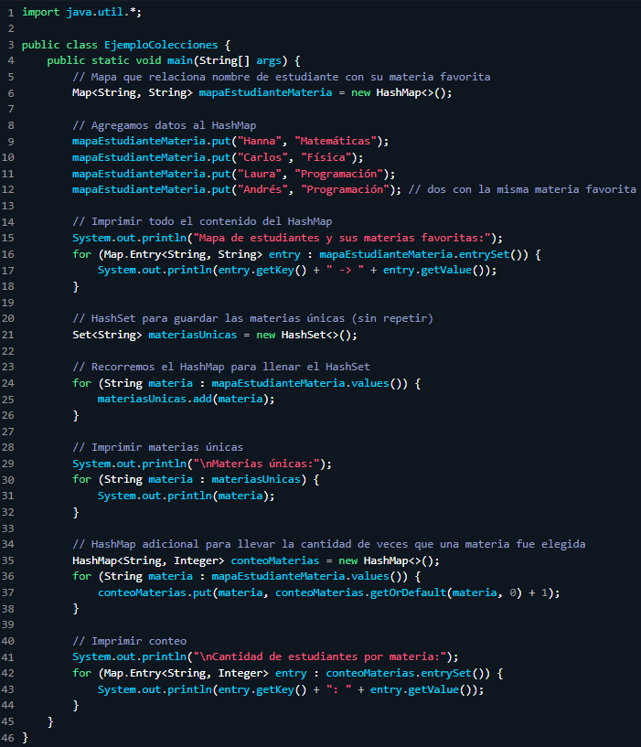
Ejemplo
El código es un ejemplo sencillo que usa tres estructuras clave de Java para manejar colecciones:
Map / HashMap: Se usa un HashMap para guardar pares clave-valor donde:La clave es el nombre del estudiante.El valor es su materia favorita.Esto permite acceder fácilmente a la materia de un estudiante específico.
HashSet: Luego, se usa un HashSet para almacenar las materias favoritas sin duplicados. Como los Set no permiten elementos repetidos, sirve para saber qué materias únicas hay entre todos los estudiantes.
Otro HashMap: Finalmente, se usa otro HashMap para contar cuántas veces se repite cada materia. Se recorren las materias favoritas de todos los estudiantes, y se incrementa un contador por cada aparición. Si una materia no ha sido contada aún, se inicia con 1.

Slide 7
Gracias
Hanna Abril Jennifer Beltrán Felipe Araujo

